Slide 1
HTML语言
讲师：陈凡

Slide 2
WHY HTML?
互联网的基石
统一资源定位符（URL, Uniform Resource Locator）
互联网上每个资源都对应一个单独的URL
超文本传送协议（HTTP, HyperText Transfer Protocol）
它负责规定浏览器和服务器怎样互相交流
超文本标记语言（HTML，HyperText Markup Language）
作用是定义超文本文档的结构和格式

Slide 3
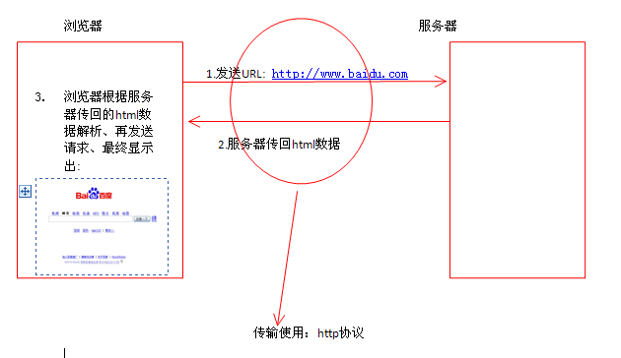
WHY HTML?

Slide 4
HTML概念
HTML（Hyper Text Markup Language 超文本标记语言）
是一种用来制作超文本文档的简单标记语言。
用HTML编写的超文本文档称为HTML文档。

Slide 5
HTML文档的编写方法
手工直接编写
记事本等，存成.htm，.html格式
使用可视化HTML编 辑 器
Frontpage、Dreamweaver等
由Web 服务器（ 或称HTTP 服务器） 实时动态地生成。

Slide 6
HTML 文件结构
<html>...</html>
<head>...</head>
<body>...</body>
元素：是HTML语言的基本部分。元素总是成对出现，每一对元素一般都有一个开始的标记（如<body>），也有一个结束的标记（如</body>）。元素的标记要用一对尖括号括起来，并且结束的标记总是在开始的标记前加一个斜杠。

Slide 7
HTML 文件结构
<HTML>
<HEAD>
<title></title>
<meta>
</HEAD>
<BODY>
HTML 文件的正文
</BODY>
</HTML>

Slide 8
第一张网页！（01.htm）
<html>
<head>
<title>my first page</title>
</head>
<body>
This is my first homepage!
</body>
</html>

Slide 9
HTML元素属性
HTML元素可以有自己的相关属性，每一个属性还可以由我们网页编制者赋一定的值。元素属性出现在元素的< >内，并且和元素名之间有一个空格分隔；属性值用“”引起来。

Slide 10
第二张网页！（02.htm）
<html>
<head>
<title>my first page</title>
</head>
<body>
<p align="center">This is my first homepage!</p>
</body>
</html>

Slide 11
课堂练习(10分钟)
使用记事本或者Editplus等文本编辑器完成第一张和第二张网页。
体验编辑的过程
注意编程格式：
标签成对编写:<b></b>,写完后再往中间填写内容。
注意缩进关系！
Notes:
建议使用Editplus。 建议使用Editplus快捷键：ctrl+e，在编辑器和浏览器预览之间切换！

Slide 12
HEAD元素
<head>元素出现在文档的开头部分。<head>与</head>之间的内容不会在浏览器的文档窗口显示，但是其间的元素有特殊重要的意义:
对文档做整体的控制
SEO(Search Engine Optimization)的重要内容！
<title>
<title>元素定义HTML文档的标题。<title>与</title>之间的内容将显示在浏览器窗口的标题栏。

Slide 13
HEAD元素-meta
属性 | 值 content | 描述
http-equiv 顾名思义，相当于http的文件头作用，它可以向浏览器传回一些有用的信息，以帮助正确和精确地显示网页内容，与之对应的属性值为content，content中的内容其实就是各个参数的变量值。 | content-type Expires 指定网页在缓存中的过期时间，一旦网页过期，必须到服务器上重新调阅。 refresh set-cookie | 把 content 属性关联到 HTTP 头部。
name 描述网页的 | author description Keywords generator | 把 content 属性关联到一个名称

Slide 14
HEAD元素-meta
<meta name="keywords“ content="study,computer">
用来标记搜索引擎在搜索你的页面时所取出的关键词。
<meta name=“description“ content=“java,html">
这个 Meta 元素定义了对页面的描述:
<meta name="author" content=“puckasoft">
用来标记文档的作者。
<meta http-equiv=“Content-Type” content=“text/html; charset=gb2312”>
用来标记你的页面的解码方式。
<meta http-equiv=“refresh” content=“5;URL=http://www.163.com”>
用来自动刷新网页

Slide 15
一个典型的HEAD~(3.html)
<head> <title>典型的head</title> <meta http-equiv="Content-Type" content="text/html; charset=gb2312" /> <meta http-equiv="refresh" content="5;URL=http://www.163.com"> <meta http-equiv="expires" content="0"> <meta name="author" content="zhangsan"> <meta name="description" content="java"> <meta name="keywords" content="JAVA,音乐,生活"> <link rel="stylesheet" type="text/css" href="css/pagination.css" /> <script type="text/javascript" src="js/search.js"></script> </head>

Slide 16
课堂练习(5分钟)
熟悉Head元素

Slide 17
<body>元素及元素属性
<body>元素表明是HTML文档的主体部分。在<body>与</body>之间，通常都会有很多其它元素；这些元素和元素属性构成HTML文档的主体部分。

Slide 18
<body>元素的属性(不推荐）
bgcolor bgcolor属性将背景设置为颜色，它的值可以是一个十六进制数、RGB值或者一种颜色名称。 <body bgcolor="#000000"> <body bgcolor="black">
background background属性将背景设置为图像，它的值是你所要使用图像的URL地址。图像文件的容量尽量不要超过10K。
<body background=“./images/sky.jpg” > bgcolor和background不能同时使用！

Slide 19
常见颜色的代码（RGB值）
颜色 颜色名和RGB值
黑色 Black=”#000000”
银色 Silver=”#c0c0c0”
红色 Red=”#ff0000”
蓝色 Blue=”#0000ff”
白色 White=”#ffffff”
黄色 Yellow=”ffff00”
绿色 Green=”#00ff00”

Slide 20
常用标签
<p>-段落(paragraph)-(4.html)
标签<h1>到<h6>标题元素。<h1>定义了最大的标题元素，<h6>定义了最小的。 (5.html)
<br>或者<br/>换行标签。
<!-- This is a comment --> html中的注释。浏览器将会忽略。
<hr size=“9” width=“80%” color=“red” >水平线

Slide 21
常用标签（文字操作）
<del>twenty </del>删除文字
<b>...</b>粗体字(bold)
<i>...</i>斜体字 (italic)
<font color=“red” size=“1”>...</font> 1是最小字体…
<SUB> 下标(subscript)
<SUP> 上标 (superscript)
6.html

Slide 22
HTML字符实体
有些字符，比如说“<”字符，在HTML中有特殊的含义，因此不能在文本中使用。想要在HTML中显示一个小于号“<”，需要用到字符实体：&lt;或者&#60;
实体名是大小写敏感的。
字符实体拥有三个部分：一个and符号（&），一个实体名或者一个实体号，最后是一个分号（;）

Slide 23
HTML常用字符实体（1）
显示结果 | 描述 | 实体名 | 实体号
 | 不可拆分的空格 | &nbsp; | &#160;
< | 小于 | &lt; | &#60;
> | 大于 | &gt; | &#62;
& | and符号 | &amp; | &#38;
' | 单引号 | &apos; (IE不支持) | &#39;
" | 引号 | &quot; | &#34;

Slide 24
HTML常用字符实体（7.html）
显示结果 | 描述 | 实体名 | 实体号
£ | 英镑 | &pound; | &#163;
¥ | 人民币元 | &yen; | &#165;
§ | 章节 | &sect; | &#167;
© | 版权 | &copy; | &#169;
® | 注册 | &reg; | &#174;
× | 乘号 | &times; | &#215;
÷ | 除号 | &divide; | &#247;

Slide 25
HTML常用标签（超链接）
<a href=“5.htm”>5.htm</a> 超链接
图片作为链接。
<a href="lastpage.htm"> <img border="0" src=".\images\next.gif">
</a>
target属性(定义从什么地方打开链接地址 )
<a href="http://www.163.com/" target="_blank">163!</a>

Slide 26
HTML常用标签（超链接）
锚标签和name属性
命名一个锚点：
<a name="label">Text to be displayed</a>
链接到锚点：
<a name="http://www.w3schools.com
/html_links.asp#label">Jump to the label</a>
创建邮件链接 <a href="mailto:test@163.com?subject=AboutHTML">
发邮件给我</a>
例子：8.html

Slide 27
HTML路径问题！
相对路径(相对本文件所在目录）
<a href=“a.html”/> 本文件所在目录下的a.html
<a href=“./a.html”/>
<a href=“../a.html”/>上层目录下的a.html
绝对路径
<a href=“/a.html”/>本站点根目录(先了解，后期讲了服务器再说！)
<a href=“http://www.163.com/index.html”/>

Slide 28
HTML常用标签（列表）
有序列表 <ol>
<li>Coffee</li> <li>Tea</li> <li>Milk</li>
</ol>
无序列表 <ul>
<li>Coffee</li>
<li>Tea</li>
<li>Milk</li>
</ul>
例子：9.html

Slide 29
HTML常用标签（图像）
<img>标签的属性
src:图像文件地址
width：图像大小
height
border:图像边框
alt：给图像显示一个“交互文本”。
练习：10.html

Slide 30
HTML常用标签(表格)
<table>
<th>表格头
<tr>行
<td>列
colspan=“2”跨两列
rowspan=“2”跨两行
align=left,right,center 对齐方式
练习：13.html，14.html

Slide 31
<embed>
标记用于在页面中嵌入多媒体文件，但是用户计算机上需要事先安装相应的处理程序.(一般用于IE和基于IE内核的浏览器。火狐需要安装插件才行。)
常用嵌入式文档的格式：
mp3, mid, wma, asf, swf, flv, rm, ra, ram, avi
testEmbed.html
<embed src="ee.wmv" autostart="true" loop='true' hidden='false' width="100px" height="100px" /> autostart:是否自动播放嵌入的文件。 loop:是否循环播放。也可以取数字，表明循环多少次。 hidden:是否显示播放器。

Slide 32
课堂练习(20分钟)
熟悉前面所讲的标签！

Slide 33
HTML常用标签(表单)
表单用于收集和提交用户输入的数据。表单提交后，表单中的数据会被浏览器发送到服务器，服务器通过相关的程序获取。是客户端和服务器端交互的重要手段。是我们服务器端程序设计人员需要重点掌握的HTML标记。

Slide 34
HTML常用标签(表单)！
<form name=“formTest” action=“form.jsp” method=“post”>
name:表单的名称
action:指当表单输入完成送出时要进行的行动，目标是相关的动态网页jsp,asp,php，或者servlet.
method : 指传送方式
get : 是在url后面加上传送字符串，传送资料会显示在浏览器地址栏上，会有安全问题，传送资料量不可太大。
post :传送的表单信息作为http request的一部分，资料不会显示在地址栏上，传送字量量大。
Notes:
传送方式，action现在只提一下。告诉学生后面还要讲，今天只是熟悉标签即可。 表单标签是我们以后天天用的东东！
表单标签建议边敲边讲！

Slide 35
HTML常用标签(表单)
表单元素 | 标签 | 描述
文本框 | <INPUT TYPE=‘text’ …> | 输入一行文本
密码 | <INPUT TYPE=‘password’ …> | 输入一行文本，但不可见，只以星号显示
单元按钮 | <INPUT TYPE=‘radio’ …> | 只能选择一个选项
复选框 | <INPUT TYPE=‘checkbox’ …> | 可以选择一个或多个选项
隐藏域 | <INPUT TYPE=‘hidden’ …> | 该域的值对用户不可见，但会提交给服务器
下拉列表 | <SELECT …> <OPTION …> … </OPTION> (可以放多个option) </SELECT>
文本域 | <TEXTAREA …>…</TEXTAREA> |  | 可以输入多行文本
提交按钮 | <INPUT TYPE=‘submit’> |  | 提交表单
普通按钮 | <INPUT TYPE=‘button’ value=‘s’>
重置按钮 | <INPUT TYPE=‘reset’> |  | 重置表单信息

Slide 36
HTML常用标签(表单)
文本框
<input type="text" name="firstname“ value=“”>
密码框
<input type="password" name="password" value="">
文本域
<textarea rows="10" cols="30" name="despcriprion">
单选按钮
<input type="radio" name="sex" value="male" checked>Male
<input type="radio" name="sex" value="female">Female

Slide 37
HTML常用标签(表单)
复选框
<input type="checkbox" name="possess" checked >I have a bike</input>
<input type="checkbox" name="possess">
I have a car </input>
隐藏域
<input type=“hidden” name=“hidden1” value=“abc”/>
提交按钮
<input type="submit" name=“submit1” value="提交">

Slide 38
HTML常用标签(表单)
重置按钮
<input type="reset" value="重置">
普通按钮
<input type=“button” name=“button1” value=“点击“/>
下拉列表
练习:15.html

Slide 39
表单标签重要性质总结！
所有表单域必须加name属性。不然，不会提交到服务器上 一定要注意，只有不想提交的才不写如：button
单选按钮和复选框：
name相同即为一组。
一组单选按钮只能选中一个按钮。
如果不定义value属性，选中该按钮提交时默认为：on，而不是空字符串.
下拉列表：
当<option>没有指定value属性。如果被选中，则提交<option>中的提示文本，而不是On或空字符串。

Slide 40
表单标签重要性质总结！
这是该文本域的默认值。
而不是用value属性指定
多行文本域：
表单域名字问题：
<input type=text name=uname/> 错误写法!表单域名字会被误认为：uname/, 而不是uname
<input type=text name=uname />
<input type=text name=“uname”/>
<textarea name="introduce" rows="4" cols="40"> </textarea>

Slide 41
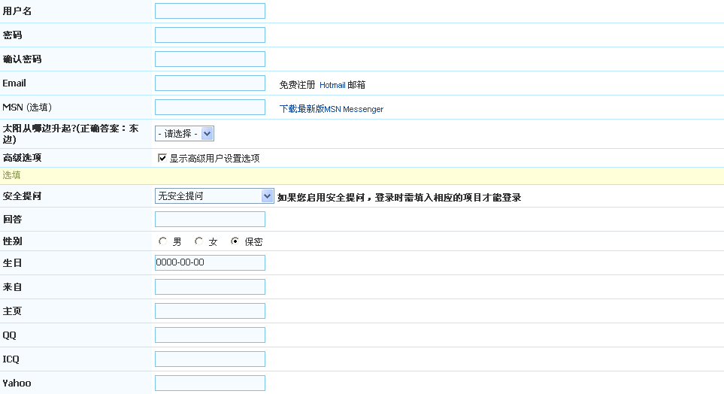
课堂作业(20分钟)
完成注册表单：
Notes:
本作业完成不了。课下继续！

Slide 42
HTML常用标签(框架)
使用框架，可以在一个浏览器窗口中显示不止一个页面。
frameset标签
<frameset>标签定义了如何将窗口拆分成框架。
每个frameset标签定义了一组行和列。
行/列的值指明了每个行/列在屏幕上所占的大小。

Slide 43
HTML常用标签(框架)
Frameset属性：
cols=“20%,200,*”：以列方式分割，上半部占20%，中间部分200pixel，剩下为第三部分。
rows=“20%,200,*”，以行方式分割
border=“1”：框线宽度pixel。
frameborder=“yes”：是否显示框线,no不显示框线
Frame 定义子网页
scrolling=“NO”：不会有scrolling bar,默认为yes
Noresize : 使用者无法调整分割网页的大小。

Slide 44
HTML常用标签(框架)
超链接标签中Target属性
指定名称：名称为frame名称
_blank :打开一个新窗口
_top :链接会开启在原本窗口中，并占满整个浏览器窗口
_parent:占满目前子网页的frameset所指定区域
20.html, 20-1.html,20-2.html,20-3.html,20-B.html

Slide 45
<Iframe>
内嵌框架或者叫内帧
它的作用是在一网页中间插入一个框窗以显示另一个文件
testIframe.html

Slide 46
课堂练习(15分钟)
练习框架、Iframe、embed

Slide 47
作业
熟悉课上所讲的标签(必做)
完成类似网易那样的注册表单(只关注内容，页面效果可以忽略)（必检查！）
自学（下节课抽两个同学讲一讲）：
写一篇SEO和HTML的技术文章
写一篇关于HTML5的文章

